Slide 1
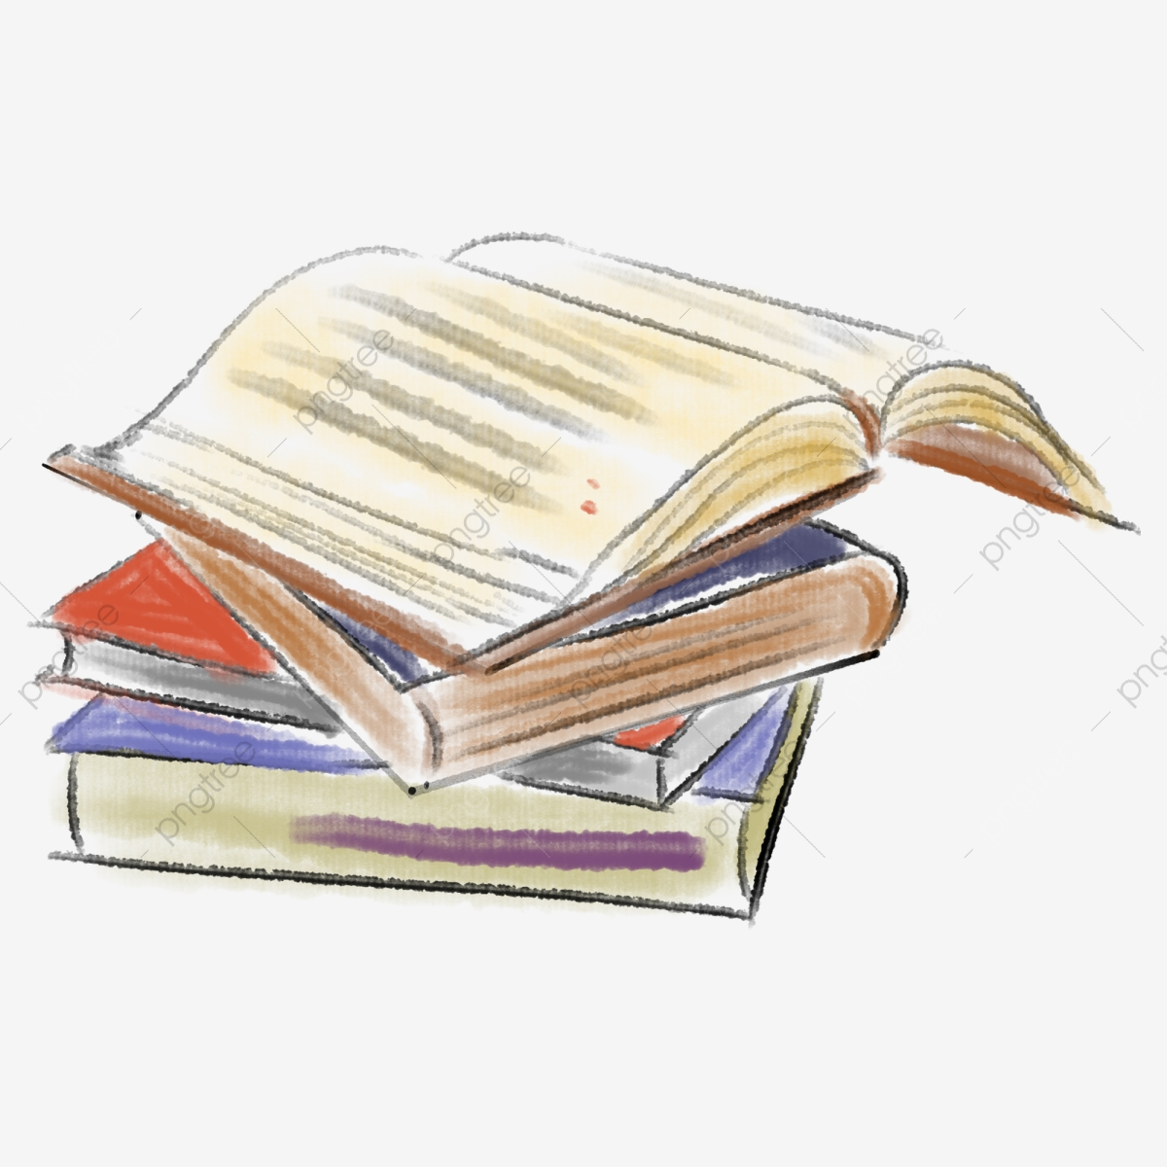
A Б М Р
С Е К Ћ
Т П Ј К
И О Ч Ш
Ж Н Њ
И В Ф Љ
Н Ј У
ИМЕНИЦЕ
СРПСКИ ЈЕЗИК 4. РАЗРЕД

Slide 2
Именице су ријечи које означавају имена бића, предмета и појава.
Пажљиво прочитај сљедећи текст и разврстај бића, предмете и појаве:
Петар и Милан се играју лоптом. Слушају цвркут птица и жубор воде. Мама сједи на клупи и посматра дјецу. Она је веома радосна. Мајка зна да је дјетињство лијепо, као дуга послије кише.
бића | предмете | појаве
Петар Милан птица мама | лопта клупа | цвркут жубор дуга киша
СРПСКИ ЈЕЗИК 4. РАЗРЕД

Slide 3
ЗАЈЕДНИЧКЕ ИМЕНИЦЕ
Именице које именују предмете, бића и појаве са заједничким особинама називају се заједничке именице.
Заједничке именице се пишу малим словима. Великим почетним словом их пишемо једино када се налазе на почетку реченице.
СРПСКИ ЈЕЗИК 4. РАЗРЕД

Slide 4
На овим сликама представљени су предмети и бића.
Предмети на слици 1 сви имају заједнички назив - играчке.
На слици 2 су: столица, сто, лустер и ормар које заједничким именом називамо - намјештај.
Све што видимо на 3. слици зовемо - одјећа.
Дјеца на слици 4 имају маму и тату. Можемо их назвати - породица.
СРПСКИ ЈЕЗИК 4. РАЗРЕД

Slide 5
ВЛАСТИТЕ ИМЕНИЦЕ
Ријечи које означавају лична имена људи, градова, држава, планина, ријека, језера и др. називају се властите именице. Властите именице се пишу великим почетним словом.
Змај Јова Јовановић, Петар Мирковић, Приједор, Вук Стефановић Караџић, Козара, Нови Град, Петра, Врбас,Малта, Бугарска.
СРПСКИ ЈЕЗИК 4. РАЗРЕД

Slide 6
Сљедеће именице разврстај на властите и заједничке:
вјеверица, Врбас, зец, планина, општина, Марко, Спреча, језеро, Јадранско море, перница, Јана, колач, мост, Невесиње, дворац
Властите именице: Заједничке именице:
Врбас
вјеверица
колач
Марко
зец
мост
Спреча
планина
дворац
Јадранско море
општина
Јана
језеро
Невесиње
перница
СРПСКИ ЈЕЗИК 4. РАЗРЕД

Slide 7
Задатак за самосталан рад:
Пажљиво прочитај текст и препознај у њему именице, а затим их препиши у свеску и разврстај на заједничке и властите именице.
Ивана и Теодора су кренуле аутобусом из Бања Луке у Неум. Пролазиле су кроз многа занимљива мјеста. Видјеле су планину Влашић и ријеку Угар.Оне су увијек на љетовање путовале авионом у Грчку и купале се у Јонском мору. Сада ће први пут да виде Јадранско море.
СРПСКИ ЈЕЗИК 4. РАЗРЕД

